Slide 1
Estándares EBAU tratados
Define en qué consistió el “revisionismo político” inicial del reinado de Alfonso XIII, y las principales medidas adoptadas.
Especifica la evolución de las fuerzas políticas de oposición al sistema: republicanos y nacionalistas.

Slide 2
Conceptos EBAU tratados
Alfonso XIII.
Regeneracionismo (ya tratado).
Semana Trágica de Barcelona.
CNT.

Slide 3
Cronología
Edad Moderna: (1492 – 1789).
Borbones (1700-1788).
Edad Contemporánea: (1789-presente).
Carlos IV (1788-1808).
Fernando VII (1808-1833).
Isabel II (1833-1868).
Sexenio Democrático (1868-1874).
Restauración Borbónica (1875-1931).
Consolidación de la Restauración (1875-1898/1902).
Crisis e intentos reformistas (1898/1902-1914).
Parálisis de la Restauración (1914-1923).
Dictadura de Primo de Rivera (1923-1930).
Hacia la república (1930-1931).

Slide 4
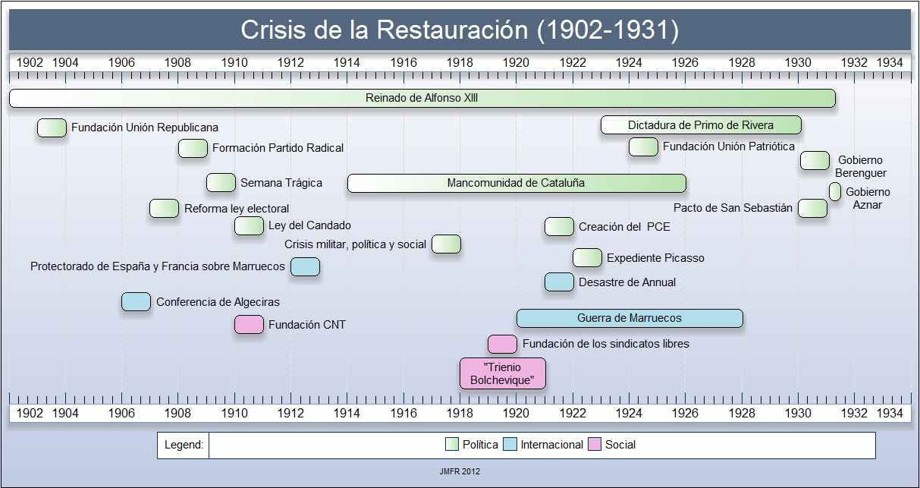

Slide 5
Alfonso XIII y la crisis del sistema político de la Restauración: los partidos dinásticos. Las fuerzas políticas de oposición: republicanos, nacionalistas, socialistas y anarcosindicalistas.

Slide 6
Introducción
El desastre de 1898 como preludio de la crisis.
La muerte de Cánovas y Sagasta. Alfonso XIII nuevo rey.

Slide 7
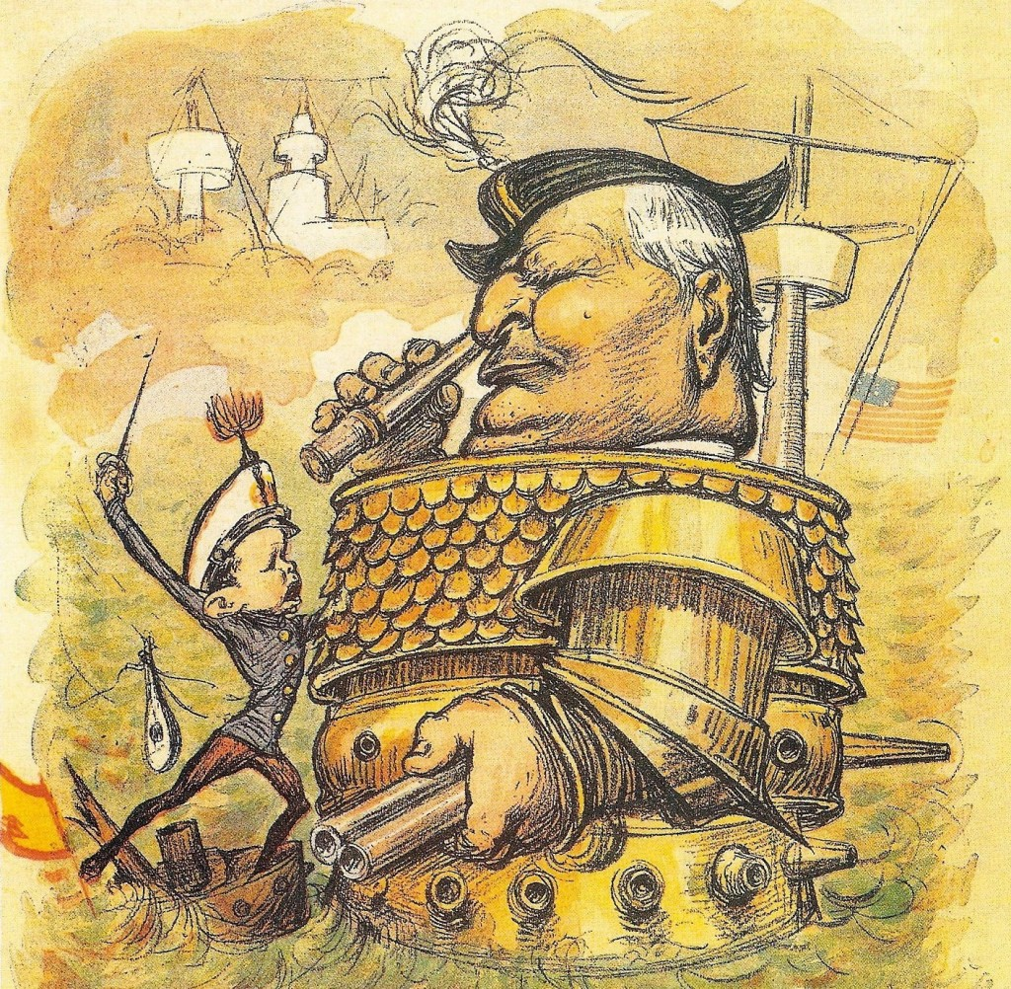
En 1898 España despertaba a la realidad de su atraso económico y de su marginación internacional.
McKinley , presidente de EEUU, acorazado y enfrentado a un niño militar español (Alfonso XIII).

Slide 8
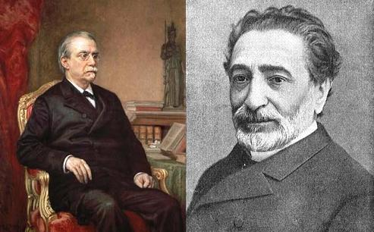
En 1897 Cánovas es asesinado y en 1903 también moría Sagasta. El régimen canovista debía sobrevivir sin sus principales forjadores.
Ambos fueron trascendentales para asegurar la unión de sus respectivos partidos y garantizar así el turnismo.

Slide 9
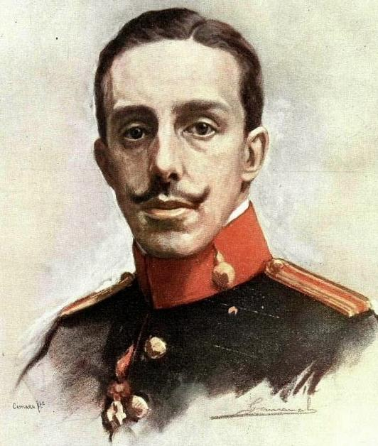
Además, en 1902 accedía al trono Alfonso XIII (1902-1931), mostrando una forma de actuar que difería con el escrupuloso respeto constitucional de sus predecesores.
Con Alfonso XIII la monarquía cobra una deriva autoritaria. Se ha relacionado esta con el carácter del rey, aunque la realidad es que le tocó vivir una época marcada por el apogeo del imperialismo, el nacionalismo, el proteccionismo, la industrialización… que condujeron finalmente a la Gran Guerra. Es por ello que a menudo se toma la fecha de 1902, y no la de 1898, como inicio de una etapa de crisis de la Restauración.

Slide 10
Los partidos dinásticos
Conservadores y liberales.
Los conservadores: Gobierno de Maura y la Semana Trágica.
Los liberales: Gobierno de Canalejas.
Parálisis reformista.

Slide 11
Partidos dinásticos
(Partido Conservador y Partido Liberal)

Slide 12
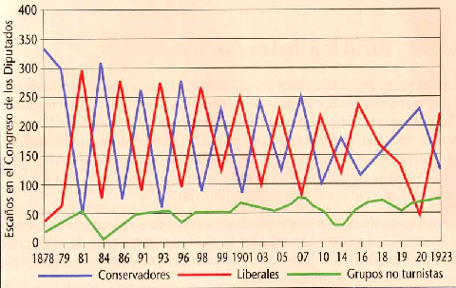
Conservadores y liberales continuaron turnándose en el poder.
Pese a la crisis del 98, la situación política se mantuvo inalterada. Los partidos seguían alternándose con mayorías amplias.

Slide 13
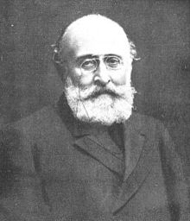
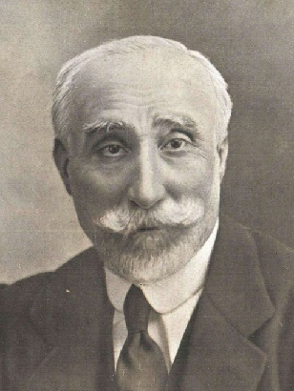
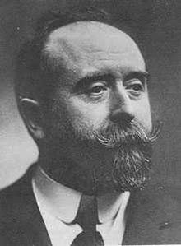
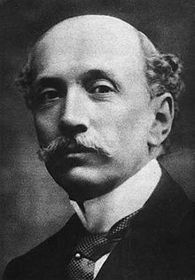
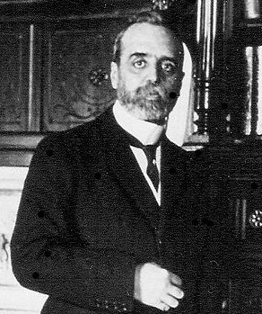
No obstante, en este período se produjo una crisis de liderazgo al enfrentarse las diversas facciones dentro de los partidos. La consecuencia fue acabar con el turnismo pacífico.
Silvela, Maura, de la Cierva , Dato y Sánchez Guerra, cinco de los principales líderes conservadores. Silvela mantuvo el liderazgo hasta que se retiró en 1903. Desde entonces hasta 1909 destacó Maura. De la Cierva lideraba la extrema derecha (no llegó a presidente), Dato fue el líder más destacado en la segunda década del siglo y tras su asesinato lo sería Sánchez Guerra. Ninguno logró la unidad de Cánovas. El principal enfrentamiento se produjo entre Maura y Dato.

Slide 14
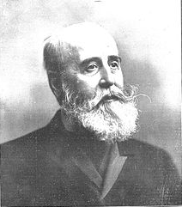
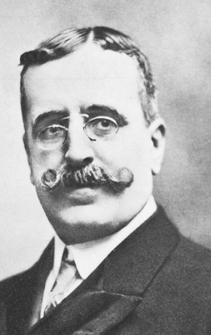
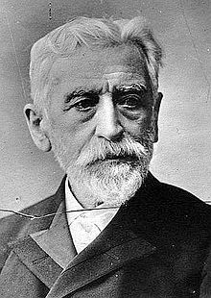
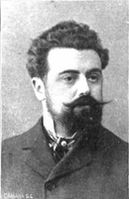
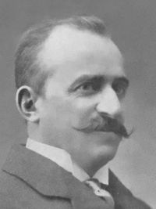
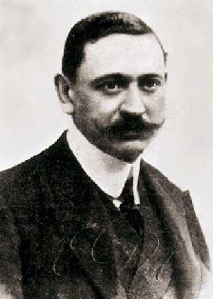
Moret, Canalejas y Montero Ríos.
Los liberales estarían incluso más divididos desde la muerte de Sagasta. Moret, Canalejas y Montero Ríos representaban inicialmente las facciones de izquierda, centro y derecha. En la 2ª década del siglo les suceden respectivamente Sánchez Alba, Romanones y García Prieto.
Sánchez Alba, Romanones y García Prieto.

Slide 15
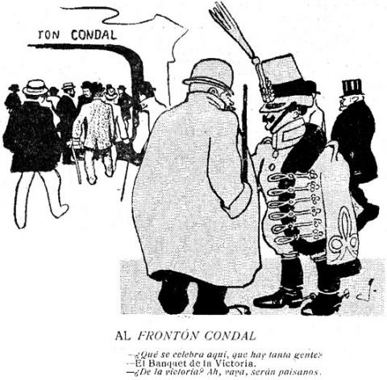
También reapareció el fantasma de la intervención militar con una mayor injerencia en la vida civil (Ley de Jurisdicciones, 1906).
El Ejército había sido muy criticado tras la derrota de Cuba y los oficiales estaban molestos. Esta caricatura de la revista satírica y catalanista Cu-Cut en 1906 desató las iras militares. Un grupo de oficiales asaltó las oficinas de la revista. El Gobierno de Montero Ríos fue incapaz de contenerlos provocando su sustitución por López Domínguez que les dio la razón y aprobó la Ley de Jurisdicciones que permitía al Ejército intervenir ante las ofensas a las fuerzas armadas.
La viñeta era ofensiva porque “paisanos” quiere decir civiles. Da a entender que los militares eran incapaces de lograr una victoria.

Slide 16
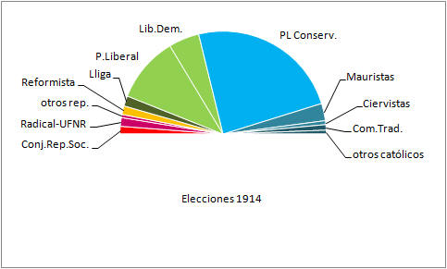
Además, se agravaba la pérdida del control electoral de las grandes ciudades y de Cataluña.
En Cataluña, desde las elecciones generales de 1903 los partidos dinásticos pierden el control electoral de Barcelona. Primero los republicanos y pronto la Lliga vencen desde entonces. De hecho, el incidente del Cu-Cut fue clave para que la Lliga lograra un fuerte crecimiento electoral desde 1907.
Este gráfico explica la desintegración del voto entre facciones y el auge nacionalista. Las mayorías persisten, pero obligando al entendimiento de las facciones. La Lliga había logrado la mitad de los diputados de Barcelona.

Slide 17
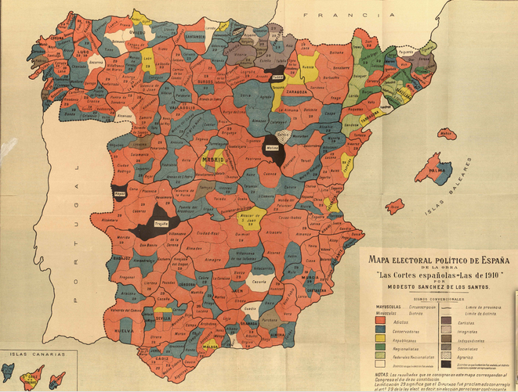
Fíjate en este mapa de resultados electorales en 1910. Los rojos son los liberales y los azules los conservadores. Fíjate que controlan la mayor parte de España.
Los republicanos despuntan en Madrid, Barcelona, Valencia, Málaga, Sevilla o Bilbao y los republicanos federales en Cataluña. El carlismo en Navarra, País Vasco y Gerona. Los socialistas logran entonces su primer diputado en Madrid. En Cataluña el verde más oscuro hace referencia a la Lliga.

Slide 18
Los gobiernos más interesantes de este período fueron los de corte reformista encabezados por Maura y Canalejas. Estos conforman lo que el estándar denomina “revisionismo político”.
Por tanto, entendemos por “revisionismo político” los intentos de transformación política realizados desde dentro del sistema de la Restauración, es decir, por los llamados partidos dinásticos (conservadores y liberales). En cualquier caso, no es un término propio de la historiografía de la época.

Slide 19
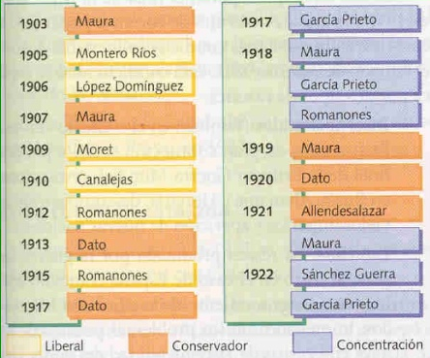
Maura se había unido a los conservadores en 1902 y al año siguiente sustituye a Silvela en el liderazgo del partido. Destacó su mandato entre 1907 y 1909.
Maura estuvo presente en varios gobiernos. En 1903 sustituyó a Silvela cuando este dimitió y ya antes había destacado al convocar en ese año las primeras elecciones relativamente limpias (subieron bastante los republicanos). No obstante, consiguió desarrollar mejor su programa entre 1907 y 1909.

Slide 20
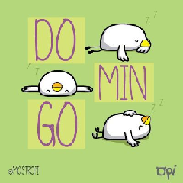
Defensor de la “revolución desde arriba” (había que hacer funcionar bien el parlamentarismo) para frenar el caciquismo, fracasó en su intento (Ley Electoral) pero sí potenció la descentralización y una tímida política social: descanso dominical, legalización de las huelgas e inicio del Estado del bienestar (constituyó el Instituto de Reformas Sociales, 1903, y después lo sustituyó por el Instituto Nacional de Previsión, 1908).
Ya ves, a Maura le debemos la aprobación del descanso en domingo. Se aplicó desde 1904, durante su primer gobierno.

Slide 21
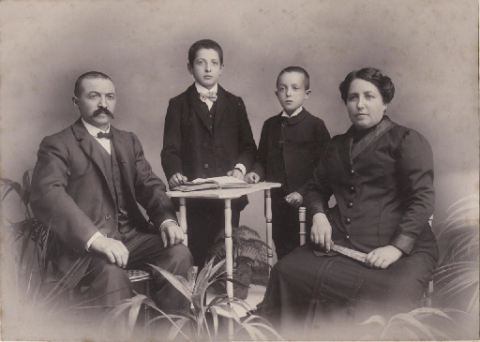
¿Por qué Maura no defendía una democratización? La razón está en la desconfianza en la masa.
Maura y los conservadores en general desconfiaban del sufragio universal porque veían en él un modo de manipular a una masa poblacional poco formado. Es por ello, que Maura apelaba a las clases neutras, es decir, la clase media (derecha). Esta clase media tenía mejor formación y eran de mentalidad más bien conservadora.

Slide 22
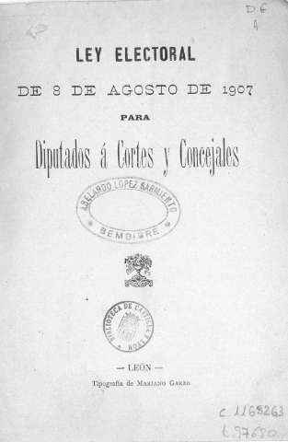
Sus reformas fueron limitadas. Uno de sus proyectos estrella, la Ley Electoral de 1907, es un buen ejemplo. Introdujo el sufragio obligatorio para forzar a votar a las clases medias, el censo electoral para controlar mejor las votaciones o se especificaron los delitos electorales… Sin embargo, se rechazó pagar un sueldo a los diputados (lo que hubiera abierto las Cortes a gente más modesta), se incluyeron requisitos de apoyo de notables para poder presentarse a las elecciones (artículo 24), se eliminaron las elecciones en distritos con un único candidato o con tantos como se elegían (artículo 29) y no se dio más peso electoral a la ciudad que al campo al no contemplar la relación proporcional entre diputados electos y población.

Slide 23
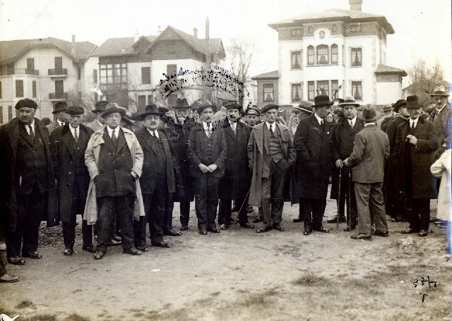
En política económica se intensificó el proteccionismo y el intervencionismo con la Ley de Protección de la Industria Nacional de 1907 y la Ley de Fomento de las Industrias Marítimas Nacionales de 1909.
En este tipo de medidas se veía muy bien el peso de la burguesía. La Ley de 1907, por ejemplo, recogió la demanda de la Liga Vizcaína de Productores (derecha) creada en 1894 y que estaba representada a través del senador Pablo Alzola (uno de los fundadores de los Altos Hornos de Vizcaya)

Slide 24
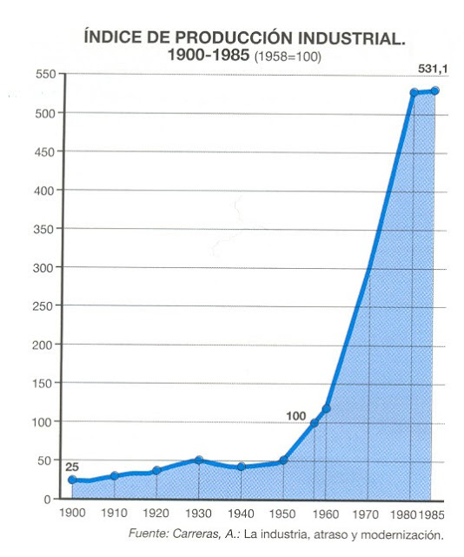
Como ocurrió con otras medidas el éxito fue relativo. Cierto es que crecería la industria nacional en general y la naval en particular, pero también había muchas pegas.
Es indudable que la producción industrial creció en este período y que se achacaba a esta protección. La Ley de 1907 obligaba a contratar los servicios nacionales a la hora de producir frente a los extranjeros. Sin embargo, hecha la ley, hecha la trampa. La misma no contemplaba los contratos locales, de ahí que muchos ayuntamientos y diputaciones contrataban a empresas extranjeras.

Slide 25
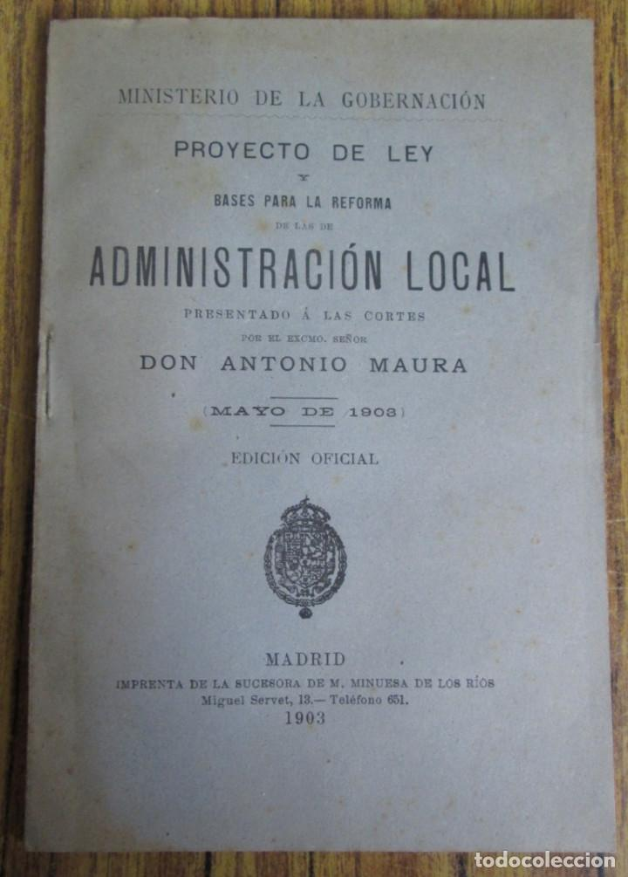
Otro aspecto interesante presentado por Maura y rechazado por las Cortes fue la Ley de la Administración Local. Pretendía darle más autonomía a los ayuntamientos y que se crearan mancomunidades de provincias para generar una mayor autonomía regional, o sea, defendía una mayor descentralización. No obstante, también pretendía que un tercio de los concejales fueran corporativos, no electos, permitiendo así que las élites económicas locales controlaran los ayuntamientos.

Slide 26
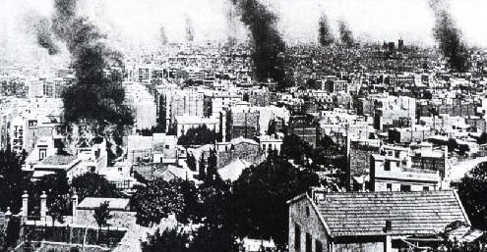
La caída de Maura se produjo a raíz de la dura represión durante la Semana Trágica de Barcelona (1909).
Los enfrentamientos en Marruecos contra los rifeños arreciaban. El Gobierno decidió enviar tropas desde Barcelona. Estalló entonces una revuelta popular que estalló en la quema de conventos e iglesias. Se envió entonces a los militares que acabaron con las barricadas provocando más de un centenar de muertes.

Slide 27
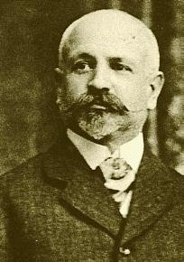
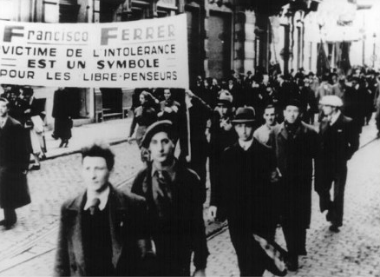
Sin embargo, la verdadera causa de la caída de Maura fue la campaña de prensa posterior contra él por las condenas a muerte impuestas a los cabecillas, especialmente a Ferrer i Guardia, un pedagogo anarquista. Sus garantías judiciales fueron vulneradas. Maura se sintió traicionado por el rey y los liberales dándose por finiquitado el turnismo pacífico.

Slide 28
Canalejas se hace con el poder entre 1910 y 1912 consiguiendo unificar a los liberales.
Por unos poco días, fue el gobierno más largo de este período (superando por los pelos al de Maura). Sin embargo, acabó de forma inesperada con su asesinato a manos del anarquista Manuel Pardiñas.

Slide 29
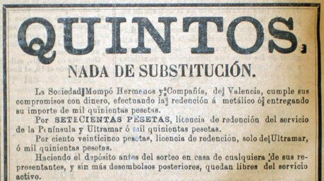
De ideas más demócratas, amplió la política social (jornada laboral de 9 horas, fiscalidad y servicio militar más equitativos, extendió los seguros, creó la Inspección de Trabajo…).
El Gobierno Canalejas creó la figura del “soldado de cuota” que obligaba a todos a cumplir al menos una parte de su servicio militar. Hasta entonces, podían librarse pagando una cantidad.
Anuncio de un periódico de 1894 informando de cómo librarse del servicio militar.

Slide 30
Como ejemplo, mira esta curiosa ley, llamada la Ley de la Silla (1912).
Artículo 1. En los almacenes, tiendas y oficinas, escritorios, y en general en todo establecimiento no fabril, de cualquier clase que sea, donde se vendan, artículos u objetos al público o se preste algún servicio relacionado con él por mujeres empleadas, y en los locales anejos, será obligatorio para el dueño o su representante particular o Compañía tener dispuesto un asiento para cada una de aquéllas. Cada asiento, destinado exclusivamente a una empleada, estará en el local donde desempeñe su ocupación, (…)

Slide 31
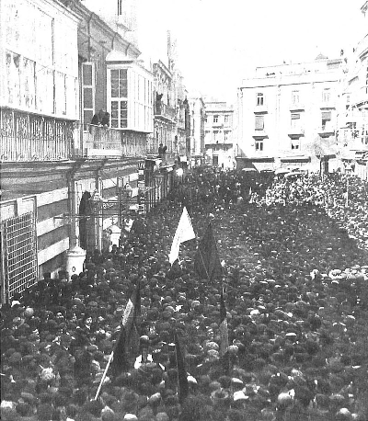
Canalejas creía que con estas medidas podía desactivar el fervor revolucionario del movimiento obrero y encauzarlo hacia dentro del sistema.

Slide 32
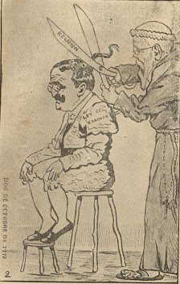
También buscó el entendimiento con los catalanistas (Ley de Mancomunidades), reforzó la posición española en Marruecos (protectorado) y potenció un Estado más laico (Ley del Candado).
La Ley del Candado (1910) prohibía el establecimiento de nuevas órdenes religiosas y, por tanto, pretendía reducir el peso eclesiástico en el país. Los liberales eran partidarios de un Estado laico, mientras que muchos republicanos eran anticlericales declarados. Canalejas, en concreto, era un católico devoto que intentaba también frenar el anticlericalismo creciente visto, por ejemplo, durante la Semana Trágica. En la imagen va vestido de torero mientras un fraile le corta la coleta, dando a entender que dejaba de ser torero.

Slide 33
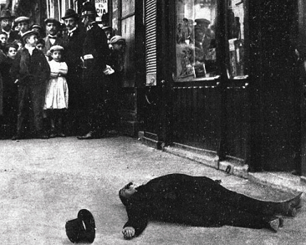
Su asesinato, la división conservadora y la Primera Guerra Mundial cortaron el reformismo.
La política religiosa y marroquí granjeó a Canalejas enemigos entre los católicos, republicanos, socialistas y anarquistas. Finalmente fue un anarquista quien le tiroteó mientras contemplaba el escaparate de una librería.

Slide 34
Los partidos opositores
Republicanos: entre la unidad y la disgregación.
Nacionalistas: el predominio de conservador.
Socialismo: hacia el posibilismo.
Anarquismo: el predominio del anarcosindicalismo.

Slide 35
Partidos republicanos

Slide 36
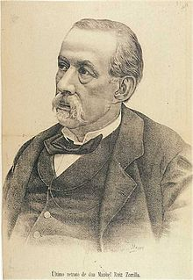
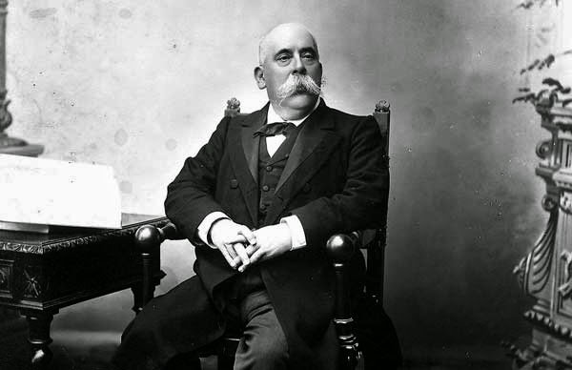
Durante las primeras décadas de la Restauración los republicanos estuvieron poco unidos.
Los dos extremos los representaron dos ex-presidentes: Castelar (izquierda) y Ruiz Zorrilla (derecha). El primero fue elegido varias veces para el Congreso y terminó por unirse a los liberales, mientras que el segundo estaba exiliado e intentó promover la insurrección armada.

Slide 37
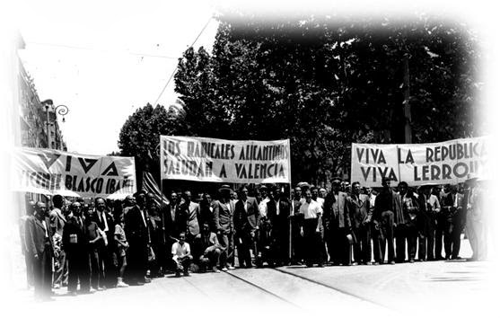
Mientras el turnismo persistía, los partidos antidinásticos intentaba reorganizarse.
Los republicanos son los primeros en convertirse en partidos de masas. Destacaron Lerroux en Barcelona y Blasco Ibáñez en Valencia.

Slide 38
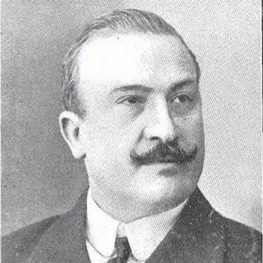
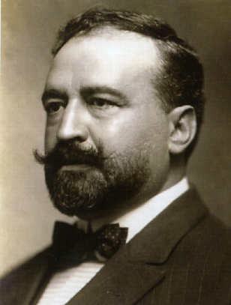
Lerroux (izquierda) era apodado el “emperador del Paralelo”, barrio de Barcelona donde obtenía sus votos. Tuvo mucho tirón entre los obreros catalanes desencantados con la violencia anarquista. Fue famoso por sus arengas anticlericales, por su anticatalanismo, sus mítines y sus “meriendas democráticas” en el cerro del Coll.
Blasco Ibáñez (derecha) consiguió buenos resultados en Valencia y fue un destacado escritor de la corriente naturalista y padre del regionalismo valenciano. Ambos fueron diputados nacionales con un peso importante en la 1ª década del siglo XX y ambos destacaron por su populismo.

Slide 39
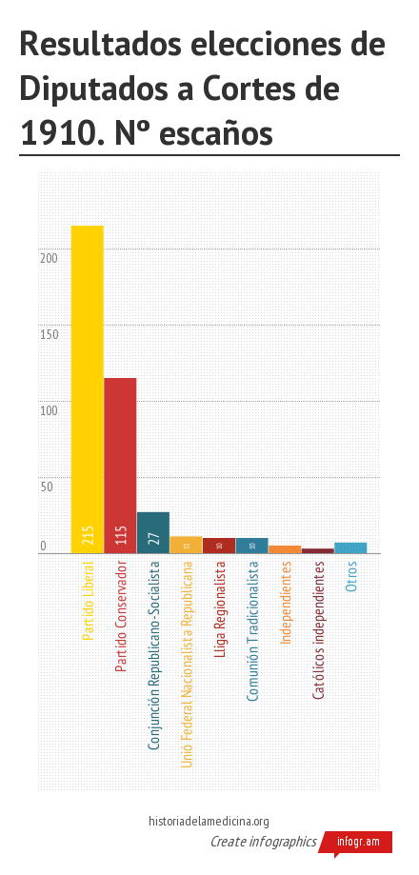
Sin embargo, los republicanos fueron incapaces de unirse más allá de iniciativas poco duraderas como la Unión Republicana (1903), Solidaridad Catalana (1907) y la Conjunción Republicano-Socialista (1909).

Slide 40
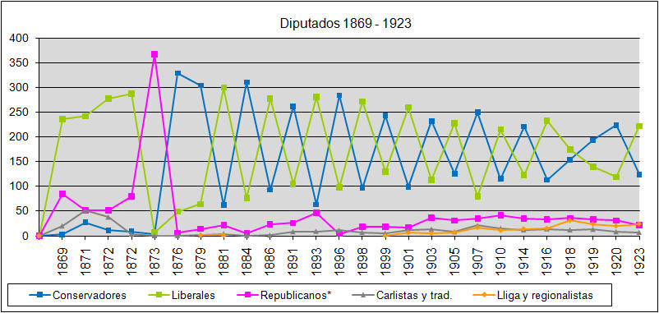
Pronto se disgregaban. Lerroux se fue por un lado, con el Partido Republicano Radical, y Salmerón por otro. Poco después Melquíades Álvarez funda el Partido Reformista que se acercará a los liberales.
Como consecuencia, los republicanos pierden peso electoral desde 1910.

Slide 41
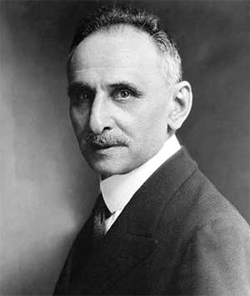
En 1918 se forma una nueva coalición conocida como Alianza de Izquierdas que va a lograr 35 diputados en las elecciones de 1918.
Pese a sus buenos resultados, estas coaliciones eran demasiado heterogéneas. Incluían a republicanos moderados como Melquíades Álvarez (derecha), a republicanos españolistas como Lerroux, a republicanos catalanistas como Estat Català, al PSOE…

Slide 42
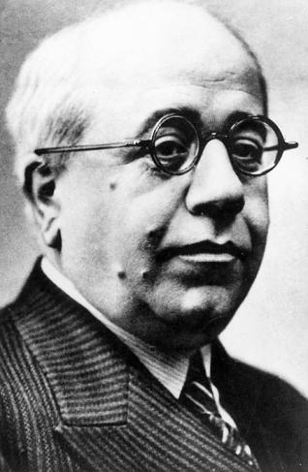
Será durante la dictadura de Primo de Rivera, con un enemigo y un objetivo comunes cuando realmente se unan los republicanos.
En 1926 surge Alianza Republicana como organización que aglutinaba a los principales partidos republicanos. Es entonces cuando empieza a destacar la figura de Manuel Azaña. Para entonces ya era un destacado escritor vinculado a la generación del 14, además de licenciado en Derecho y periodista.

Slide 43
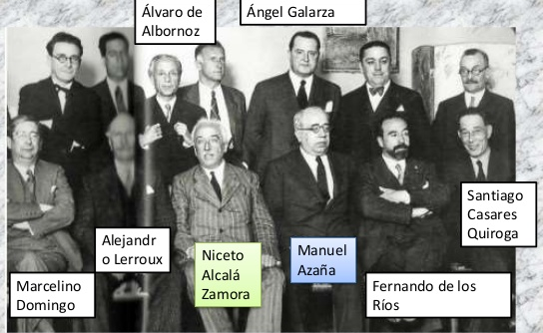
De aquí surgirá en 1930 el Pacto de San Sebastián entre republicanos y socialistas. Su objetivo era acabar con la monarquía y ya figuran las principales personalidades de la futura república.

Slide 44
Partidos nacionalistas
(catalanes, vascos y gallegos)

Slide 45
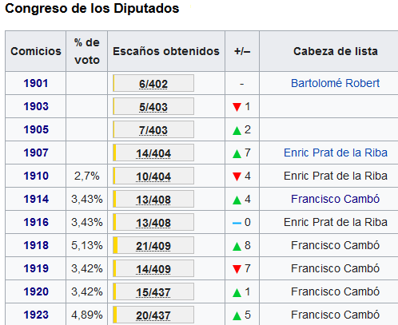
Ya hemos visto que el nacionalismo de principios del siglo XX era de corte conservador.
La Lliga Regionalista, fundada en 1901, logró unos excelentes resultados en Cataluña hasta convertirse en la principal fuerza política. Como hemos comentado, representaba a la burguesía catalana.

Slide 46
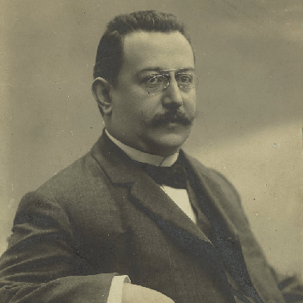
El mayor logro político de la Lliga fue la creación en 1914 de la Mancomunidad de Cataluña, primer gobierno propio que sería la antesala de la autonomía posterior.
Prat de la Riba, líder de la Lliga Regionalista y presidente de la Diputación de Barcelona, se convirtió en el primer presidente de la Mancomunidad.

Slide 47
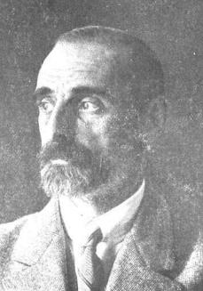
En 1917, dos diputados de la Lliga, Rodés y Ventosa, conseguirían ser ministros (de la actual Educación y de Hacienda).
Ventosa repetiría en 1918, pero además entraría en el Gobierno de Maura Francesc Cambó (derecha), el líder de la Lliga desde 1917 tras la muerte de Prat de la Riba, como ministro de Obras Públicas. Eso sí, solo duraron unos meses en sus cargos.

Slide 48
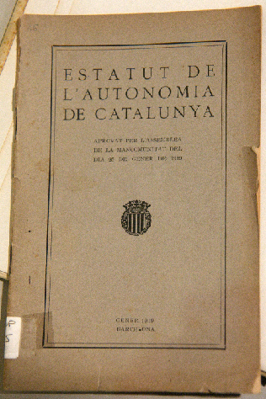
Una vez fuera del gobierno, aprobaron un proyecto de estatuto de autonomía que, no obstante, fue rechazado en 1919.

Slide 49
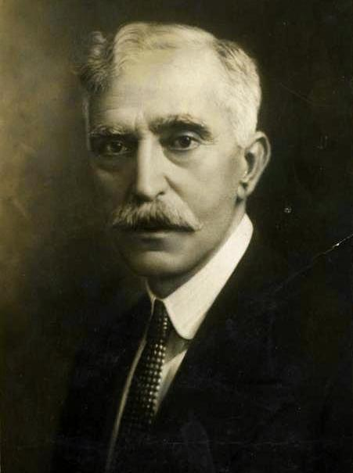
La moderación de la Lliga hizo que finalmente se conformaran partidos políticos republicanos de ideas separatistas. En 1923 nace Acció Catalana y en ese mismo año Francesc Macià crea Estat Català, el primero con ideas netamente independentistas.

Slide 50
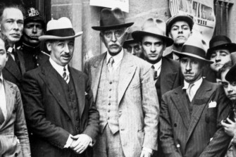
El paréntesis de la dictadura favorecerá la radicalización catalana creándose ERC en 1931 con Macià al frente.
Para formar el partido de Macià se había fusionado con el Partit Republicà Català, entonces dirigido por Lluis Companys (a la izquierda de Macià). A la muerte de Macià a finales de 1933, este será quien dirija ERC.

Slide 51
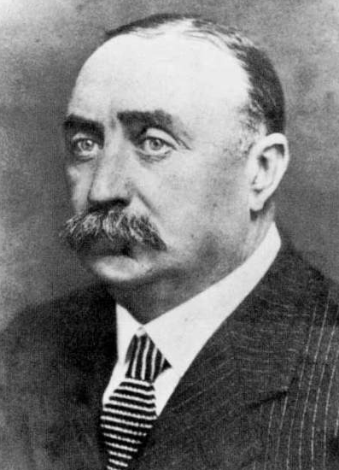
El PNV, por su parte, pasa por un período de reorganización a partir de 1902 que se intensifica tras morir Sabino Arana en 1903.
En estos años se producen escisiones republicanas en el PNV, pero la nota dominante es su moderación con una actitud autonomista similar a la Lliga. Desde 1908 el partido domina electoramente Vizcaya y crece en el resto del País Vasco y Navarra. En 1916 esa rama mayoritaria pasa a denominarse Comunión Nacionalista Vasca y desde 1918 entran con fuerza en las Cortes. De este período destaca el santenderino Ramón de la Sota (imagen) que será diputado. Se trata de un gran empresario de la época enriquecido con negocios diversos, especialmente la construcción naval (fundador de Euskalduna).

Slide 52
El regionalismo gallego evoluciona hacia el nacionalismo con la creación de las Irmandades da Fala.
Creada en 1916, una de sus señas de identidad es la defensa del monolingüismo. No obstante, destacará más por su actividad cultural que por la política.

Slide 53
No obstante, será tras la dictadura de Primo de Rivera cuando triunfe políticamente el nacionalismo gallego.
De las Irmandades surge el Partido Galegista, que logrará varios diputados. Sin embargo, la iniciativa más destacada surgirá desde el republicanismo galleguista con la creación del ORGA (Organización Republicana Gallega Autónoma) en 1929 bajo la dirección de Casares Quiroga (imagen). Estos partidos defenderán el autonomismo y serán claves para sacar adelante el estauto de autonomía gallego.

Slide 54
Movimiento obrero
(socialismo, comunismo y anarquismo)

Slide 55
Los socialistas habían ido alcanzando poco a poco su madurez organizativa.
Por ejemplo, en 1886 habían creado la publicación El Socialista para difundir sus ideas y en 1913 se convertía en un diario. Desde 1901 se empiezan a crear las Casas del Pueblo como sedes socialistas en cada localidad. La de Madrid apareció en 1908.

Slide 56
La actitud del PSOE se debatía entre las posturas revolucionarias y el parlamentarismo. En 1910 decide presentarse con la Conjunción Republicano-Socialista logrando entrar en el Congreso.
Fue Pablo Iglesias quien lo consiguió en Madrid con algo más de 40.000 votos. La vía parlamentaria era cada vez la más defendida dentro del partido.

Slide 57
En 1918 logran sus mejores resultados (6 diputados entre Madrid, Barcelona, Valencia, Bilbao y Asturias), pero pronto entrarían en crisis por las divisiones internas.
En 1919 los socialistas se dividían entre pablistas (favorables al parlamentarismo) y los terceristas. Los pablistas se mostraban próximos a los aliados durante la Primera Guerra Mundial y al juego parlamentario. Los terceristas defendían la neutralidad y la aproximación a la CNT. Finalmente, los terceristas se separan y conforman, junto a un grupo escindido de las Juventudes Socialistas, el Partido Comunista de España (1921) adherido a la Tercera Internacional.

Slide 58
Por su parte, la UGT también logra un importante crecimiento hasta 1920 alcanzando los 200.000 afiliados, pero a partir de ese momento se estanca.

Slide 59
Los anarquistas siguen también divididos entre el uso del terrorismo y el sindicalismo.
Ya hemos visto que los anarquistas mataron a Cánovas, a Canalejas y matarán también a Dato. Además lo intentaron con Alfonso XIII (imagen, 1906) y con Maura.
Imagen segundos después del atentado tomada por un estudiante. Alfonso y Mª Eugenia, su esposa, salieron ilesos, si bien murieron 25 personas. Mateo Morral, el terrorista, fabricó una bomba Orsini (arriba a la izquierda).

Slide 60
El desarrollo anarcosindicalista se tradujo en la fundación de Solidaridad Obrera (1907) y finalmente la CNT (Confederación Nacional del Trabajo, 1910).
Solidaridad Obrera no era un sindicato anarquista, sino una coalición de sindicatos catalanes que incluía a los anarquistas. Sin embargo, en 1910 ya es controlada por estos que la sustituyen por la CNT.

Slide 61
El crecimiento de la CNT es vertiginoso a partir de 1915 ante la situación generada por la Primera Guerra Mundial. Llega a superar los 700.000 afiliados.
Entre 1916 y 1917 CNT y UGT parecen unir sus caminos para convocar una huelga general. Pronto se distanciarán.

Slide 62
Alcanza su mayor importancia durante la huelga de La Canadiense en Barcelona (1919).
El conflicto surgió por una bajada de salarios en una empresa eléctrica La Canadiense. La solidaridad puso en huelga a toda la ciudad que se quedó a oscuras. La actitud del capitán general Milans del Bosch empeoró aún más la situación desatándose una oleada de atentados y una dura represión.

Slide 63
La represión posterior, las divisiones internas cenetistas y el fenómeno del pistolerismo provocaron su crisis. En 1922 se unían a la refundada AIT (Asociación Internacional de los Trabajadores) conformando la CNT-AIT.
Asesinos a sueldo contratados por los empresarios y por los anarquistas se dedicaron a matar a tiros a los blancos seleccionados. Los policías no dudaron en eliminar a los anarquistas que “intentaban fugarse”.

Slide 64
No obstante, la víctima más sonada del pistolerismo se produjo en Madrid. Eduardo Dato murió en 1921 a causa de más de 20 disparos realizados por asesinos a sueldo. desde una moto.

Slide 65
Conclusión
La “España real” y la división opositora.

Slide 66
El modelo político canovista, basado en el turnismo y el caciquismo, se mostraba cada vez más inoperante frente a la denominada “España real” en la que republicanos, nacionalistas y el movimiento obrero ganaban terreno. Pese a todo, la oposición no era capaz de hacerse con el poder debido en parte a sus divisiones internas.

